Slide 1
Plante connectée
Thomas Dumont
Maxime Larrieu
Yeshwin Bangarigadu
B1A
Promotion 2018 - 2019

Slide 2
Sommaire
I. Projet
A. Introduction au projet
B. Objectif du projet
II. IoT
A. Micro-ordinateur, convertisseur et capteurs
B. Schéma
III. Base de données
A. Préparation
B. Mise en place
IV. Interface client
A. Communication avec la BDD
B. Simplicité
V. Démonstration

Slide 3
I. Projet
A. Introduction du projet
Connected Flowers
Faire pousser des plantes sans connaissances
Objet connecté assistant l’utilisateur
Contient les spécifications de plantes

Slide 4
B. Objectif du projet
Fournir un objet connecté
Capteur d’humidité, de luminosité et de température
Base de données
Interface client
Pouvoir contrôler les conditions des plantes

Slide 5
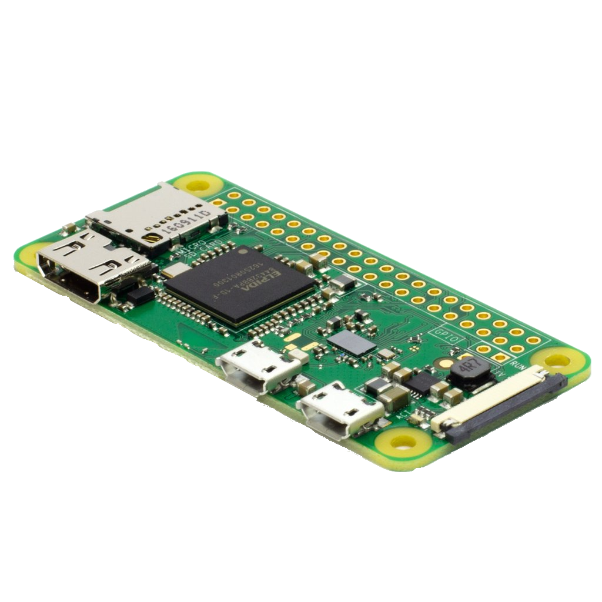
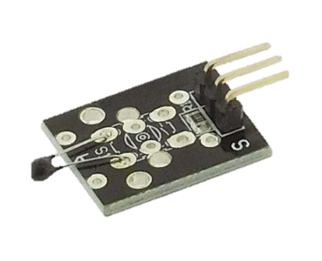
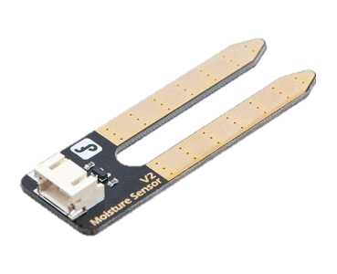
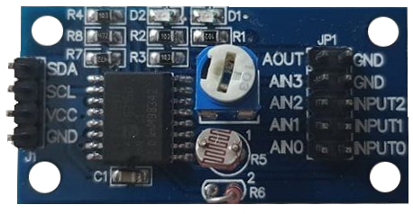
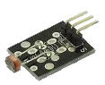
II. IoT
A. Micro-ordinateur, convertisseur et capteurs
Raspberry Pi Zero W
Module à thermistance
Capteur d’humidité
PCF8591T
Module à photorésistance

Slide 6

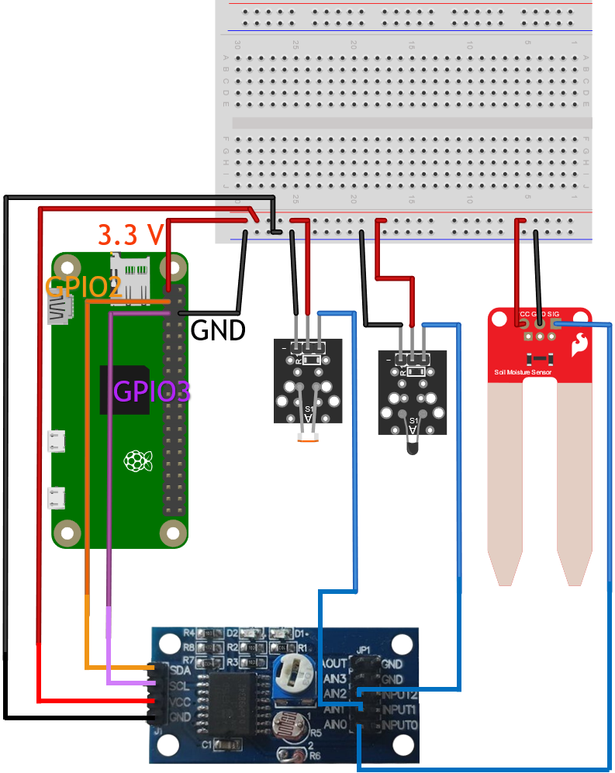
B. Schéma

Slide 7

II. Base de données
Préparation

Slide 8
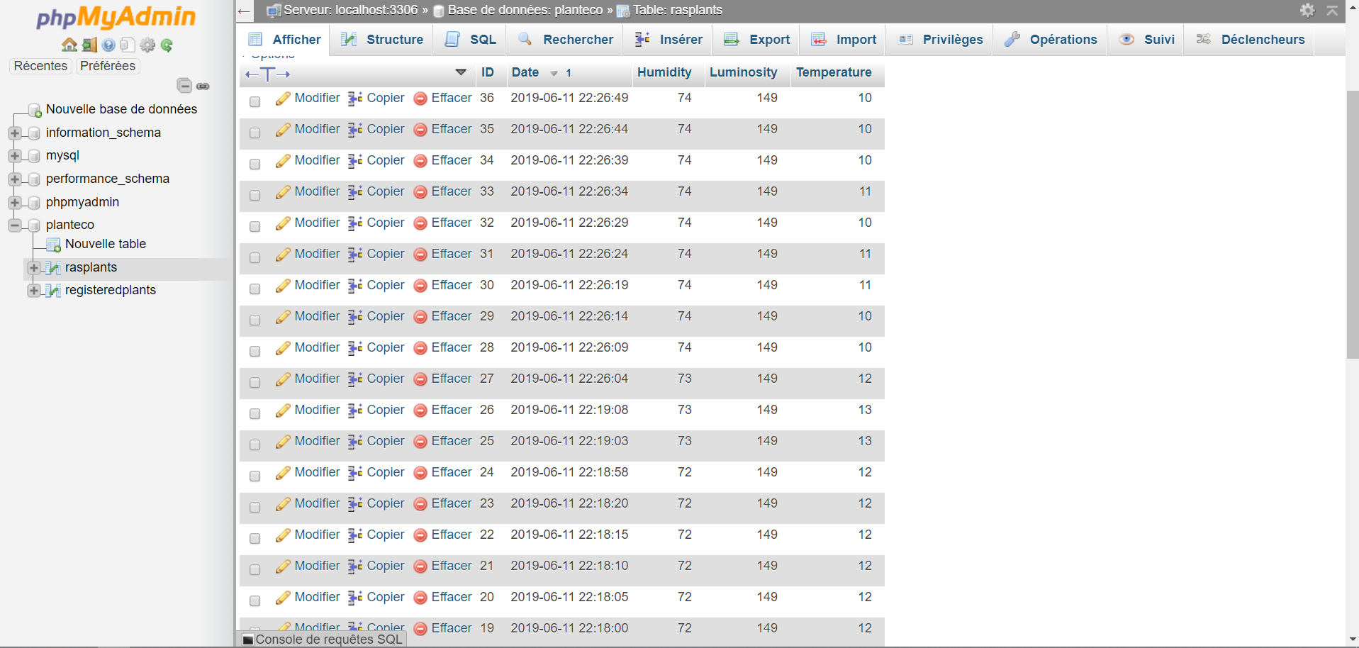
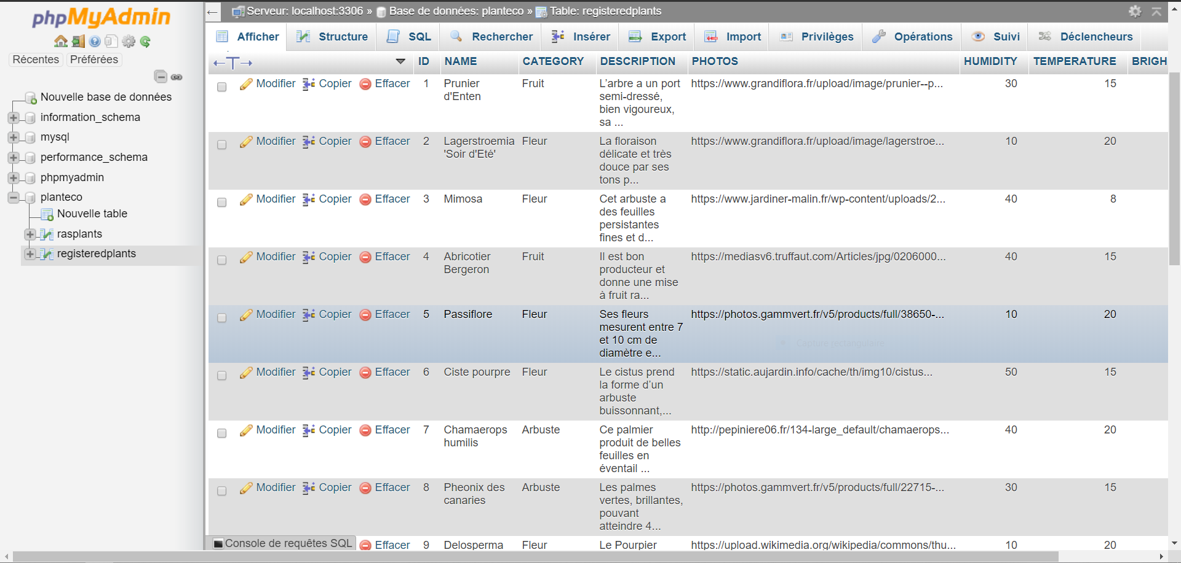
B. Mise en place
TABLES rasplants
TABLE registeredplants

Slide 9


IV. Interface client
A. Communication avec la BDD

Slide 10
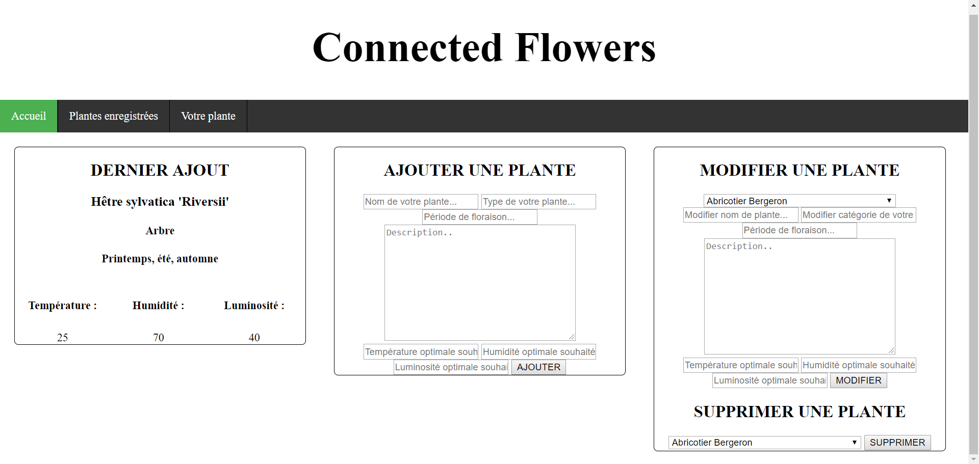
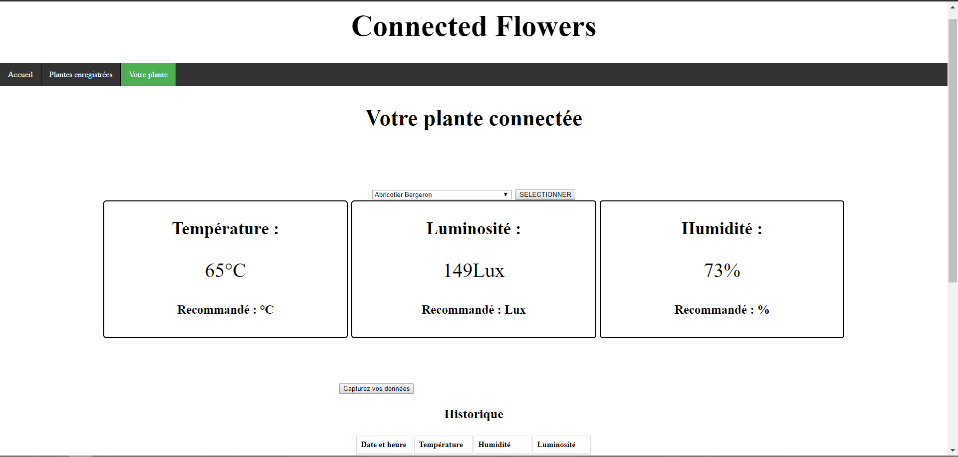
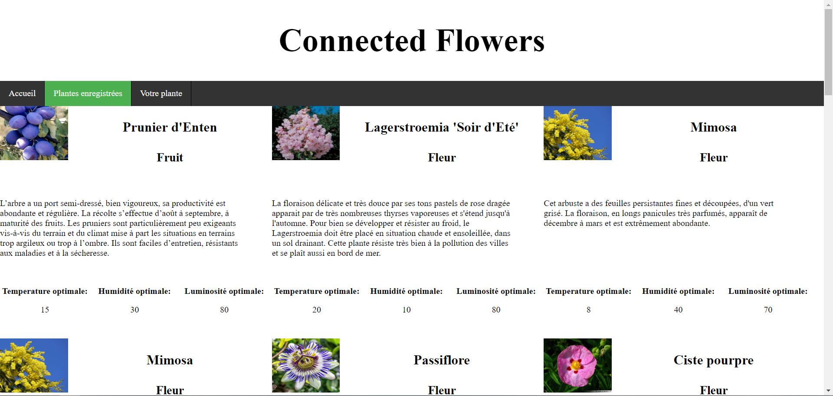
B. Interface client

Slide 11
V. Démonstration

